Slide 2

Phân tích tác động của các yếu tố khác nhau tới sự biến động của chỉ số VNINDEX
Nhóm 2 Nguyễn Duy Đạt 20215354
Chu Thiên Hải 20215360
Vũ Khắc Long 20215418
Nguyễn Minh Đức 20215354
Phùng Thanh Đăng 20210150
Nguyễn Việt Anh 20215307

Slide 3
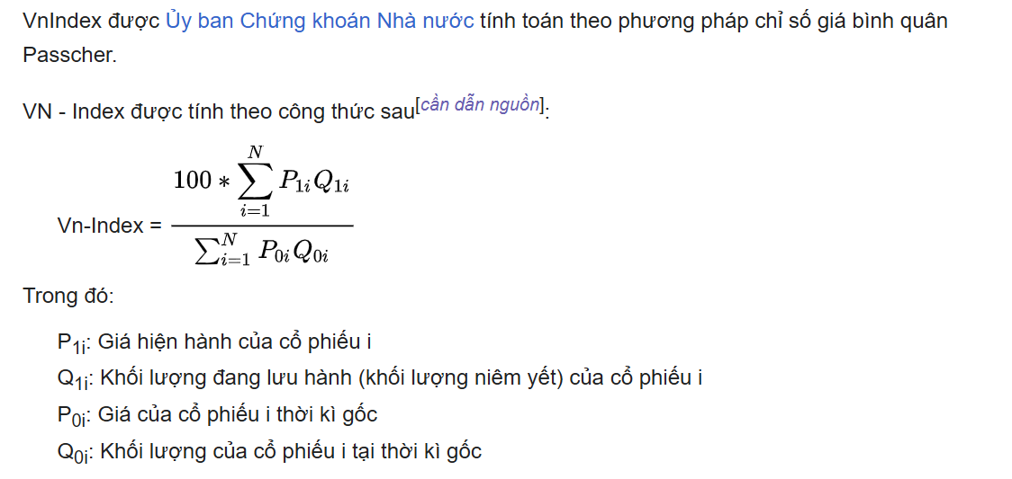

Giới thiệu về VNIndex
VNIndex là một chỉ số thị trường, thể hiện các biến động về giá của các mã cổ phiếu niêm yết trên sàn HOSE (Sở Giao dịch Chứng khoán Thành phố Hồ Chí Minh)

Slide 4
Thu thập dữ liệu
Các yếu tố tác động tiềm năng:
Yếu tố kinh tế vĩ mô:
Tăng trưởng GDP
Lãi suất (lãi suất ngân hàng, lãi suất cho vay)
Lạm phát (CPI)
Tỷ giá hối đoái (USD/VND)
Yếu tố thị trường chứng khoán:
Khối lượng giao dịch
Giá trị giao dịch của nhà đầu tư nước ngoài
Cổ tức của các công ty lớn trong VNINDEX
Yếu tố quốc tế:
Giá dầu, giá vàng
Các chỉ số chứng khoán quốc tế (S&P 500, Nikkei, Dow Jones)
Yếu tố tâm lý nhà đầu tư:
Tin tức về thị trường chứng khoán và các công ty lớn
Thái độ của nhà đầu tư thông qua các diễn đàn, mạng xã hội.

Slide 5
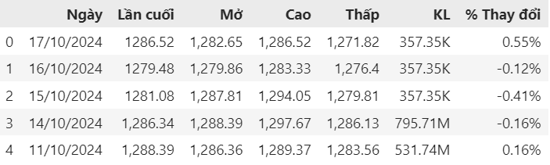
Thu thập dữ liệu
VN-Index
Dữ liệu VN-Index được crawl từ trang web Vietstock. Thời gian từ năm 2002 đến hiện tại.
Dữ liệu bao gồm các đặc trưng : OHLC (giá mở cửa, giá cao nhất, giá thấp nhất, giá đóng cửa) trong phiên, khối lượng giao dịch, % thay đổi so với phiên trước.

Slide 6
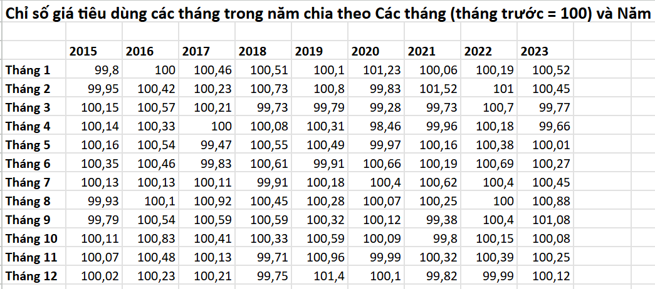
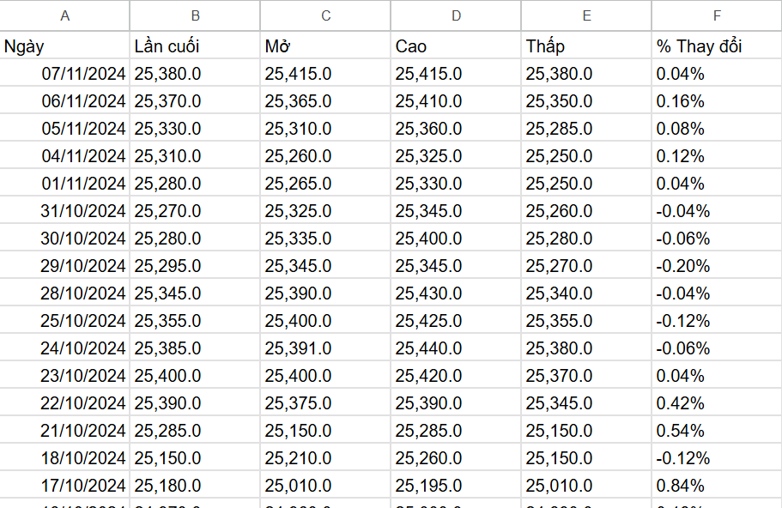
Thu thập dữ liệu
Dữ liệu về kinh tế vĩ mô
Dữ liệu về tăng trưởng GDP , lãi suất và lạm phát được lấy từ trang chủ của Tổng cục thống kê Việt Nam (https://www.gso.gov.vn/) từ năm 2015
Dữ liệu về ngoại tệ, tỉ giá hối đoái USD/VND được lấy từ trang web (vn.investing.com), bao gồm dữ liệu về tỉ giá hối đoái của USD/VND trong từng ngày từ 2015

Slide 7
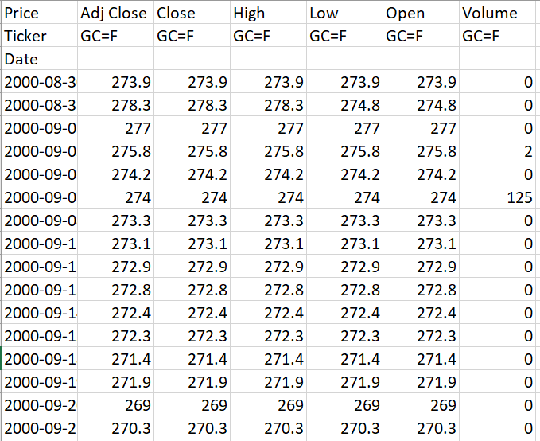
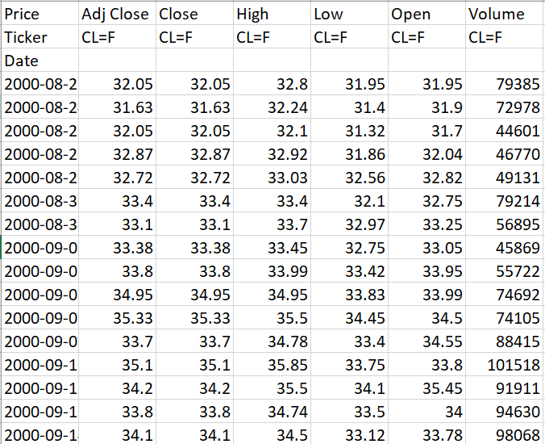
Thu thập dữ liệu
Dữ liệu về các yếu tố quốc tế
Dữ liệu về giá dầu, giá vàng theo thời gian từ năm 2000 đến nay.
Dữ liệu được lấy từ api của thư viện yfinance của Python.

Slide 8
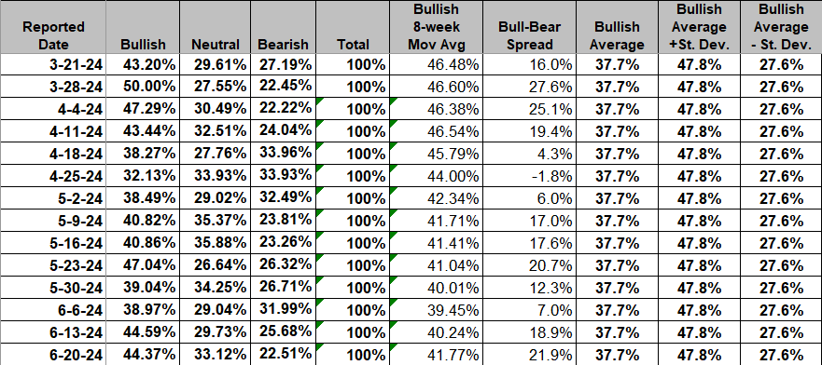
Thu thập dữ liệu
Dữ liệu về xu hướng thị trường
Dữ liệu về xu hướng thị trường theo thời gian từ 1987 đến nay
Dữ liệu lấy từ cuộc khảo sát về tâm lý các nhà đầu tư hàng tuần theo AAii (American Association of Individual Investors) - https://www.aaii.com/sentimentsurvey/sent_results

Slide 9
THANK YOU !

